Slide 1
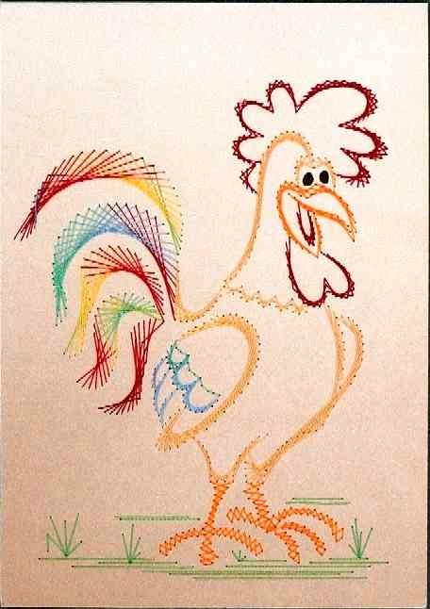
Вышивка в технике
«изонить»
Педагог дополнительного образования
МОУ «Рудногорская сош»
Карташова Лариса Васильевна
2015г

Slide 2
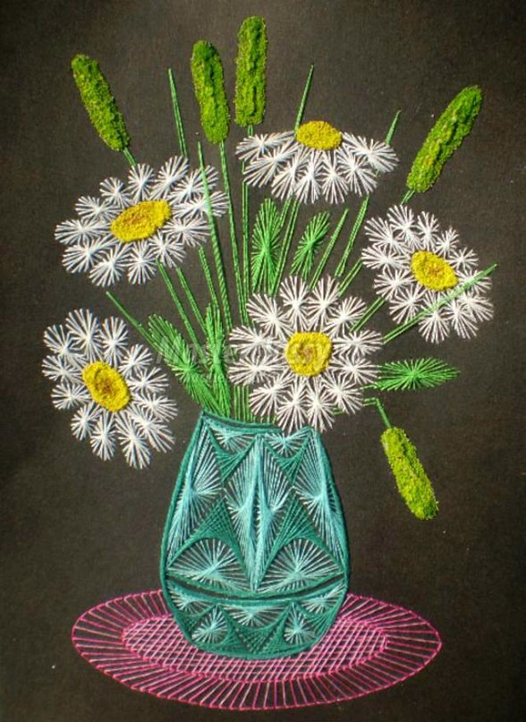
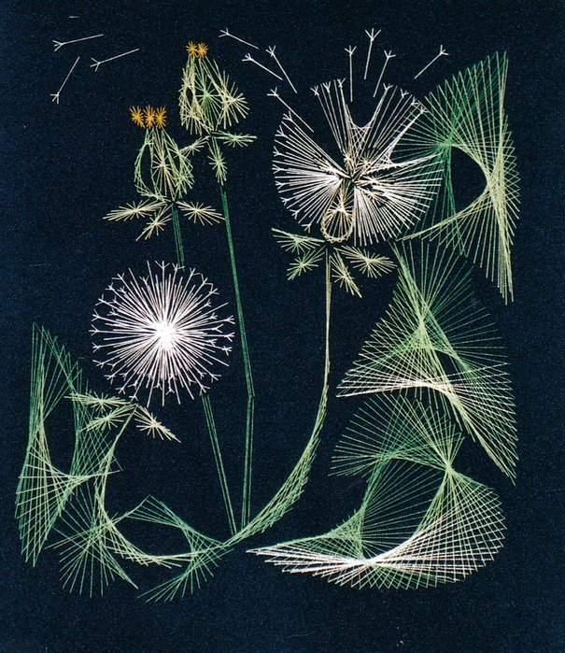
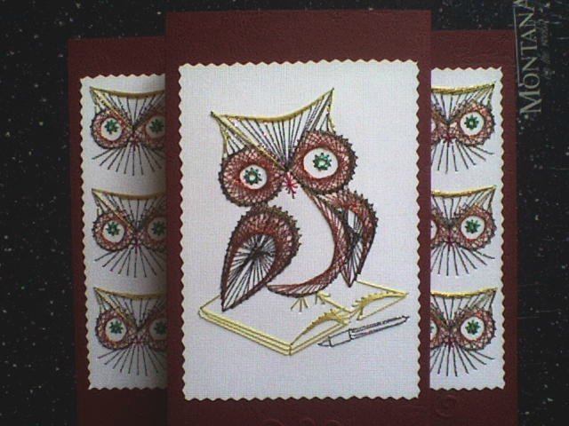
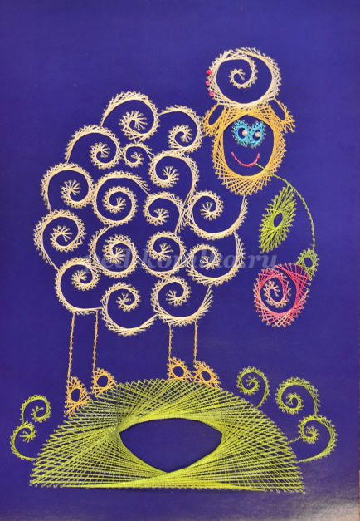

Slide 3
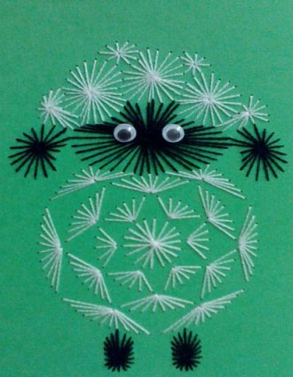
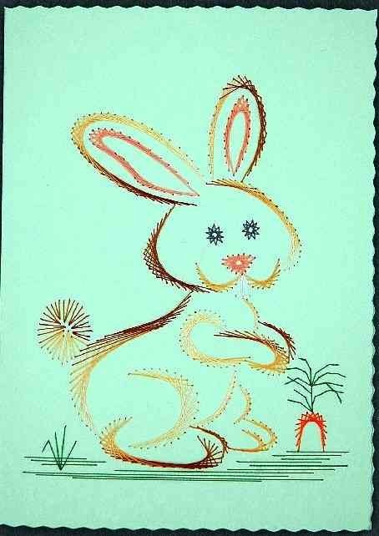
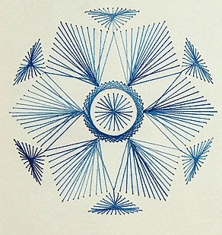

Slide 5
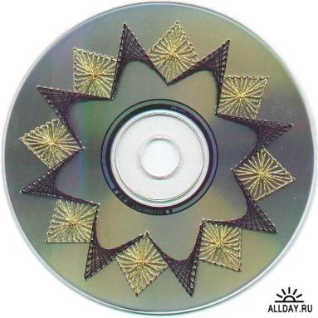
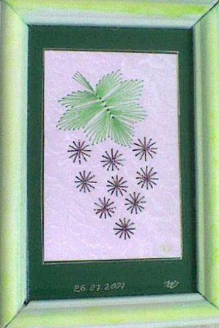
Изонить - изображение нитью, ниточный дизайн.
Изонить или нитяная графика - это графический рисунок, выполненный нитями, натянутыми в определенном порядке на твердой основе. Используя эту технологию, можно создать великолепные открытки на память, обложки для рукописных книг, закладки, декоративные панно.

Slide 6
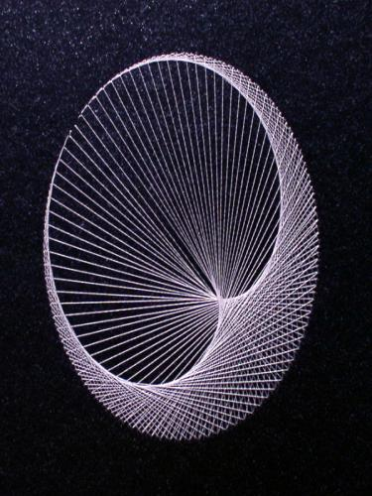
История
Нитяная графика как вид искусства впервые появилась в Англии. Английские ткачи придумали особый способ переплетения ниток. Они вбивали в дощечки гвозди и в определённой последовательности натягивали на них нити. В результате получались ажурные кружевные изделия, которые использовались для украшения жилища. В настоящее время искусство нитяной графики находит широкое применение для украшения изделий и предметов быта, для оформления интерьера, для выполнения подарков и сувениров.

Slide 7
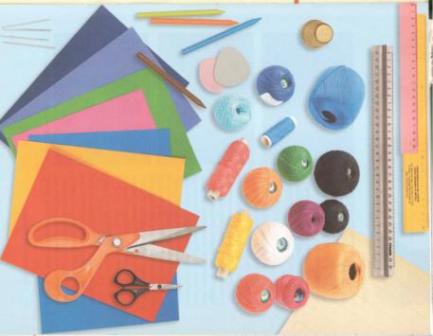
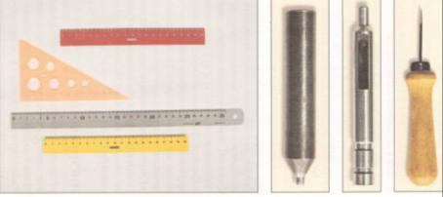
Для работы понадобятся:
плотный картон или
бархатная бумага;
ножницы;
игла;
шелковые нитки разных
цветов;
клей ПВА;
линейка, циркуль, резинка,
цветные и простые карандаши;
копировальная бумага, калька;
ткань, клеевая ткань;
рамка.

Slide 8
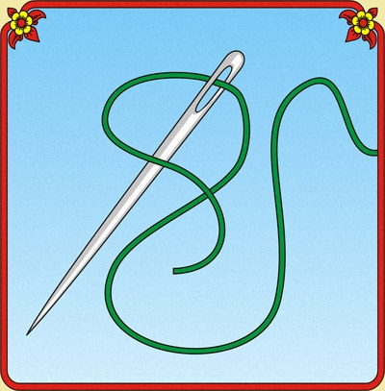
Секреты работы с иголкой,
нитками и ножницами

Slide 9
Любящее сердце

Slide 10
Заполнение угла
1
2
3

Slide 11
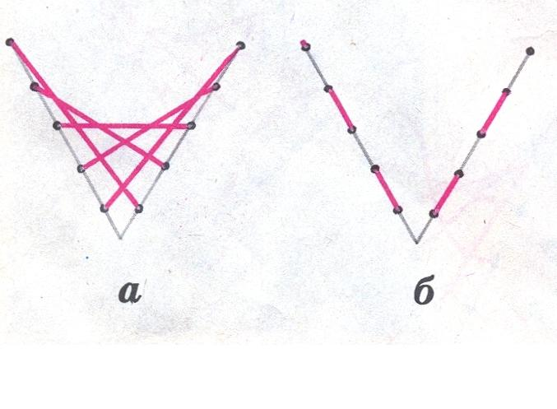
лицевая
изнаночночная

Slide 12
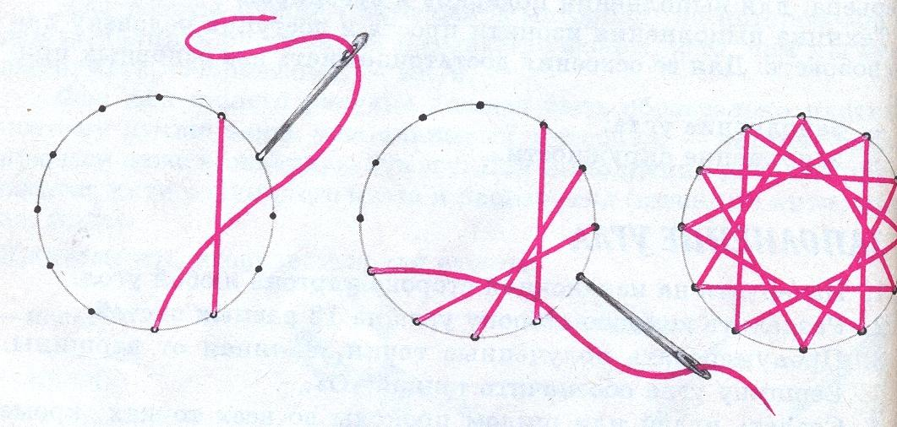
Заполнение круга

Slide 13
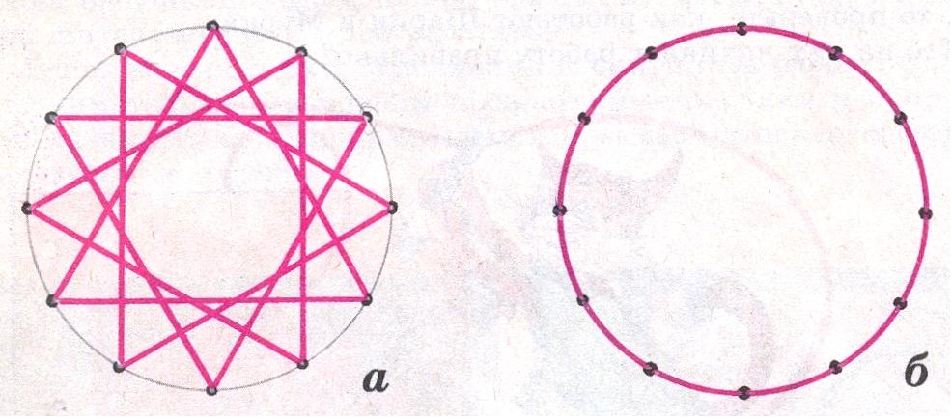
лицевая
изнаночночная

